Slide 1
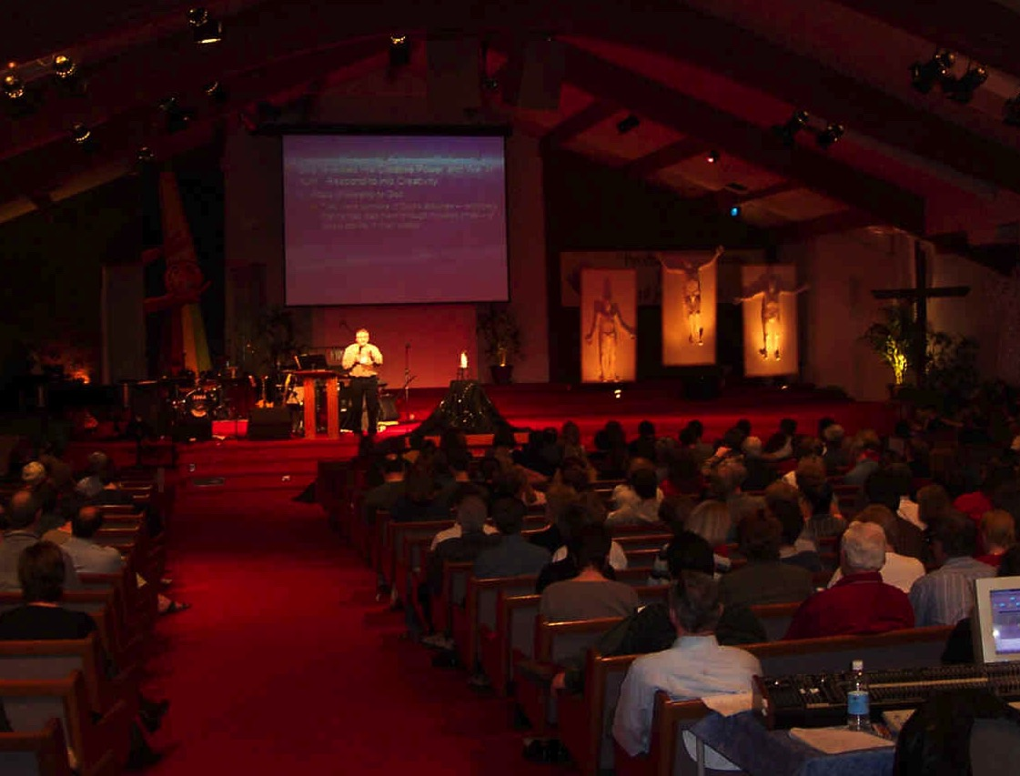
释经讲道
3
好处
目标
困难
适合现代
Dr. Rick Griffith • 博士 • 新加坡神学院 • BibleStudyDownloads.org

Slide 2
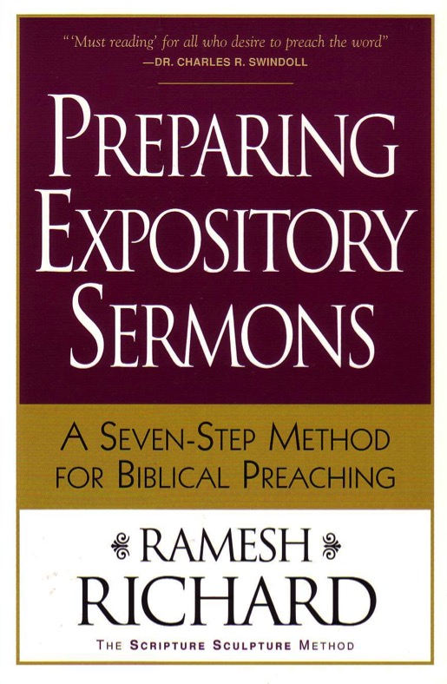
阅读回顾
从今天的阅读中有什么学习是对你最有帮助？
你有什么问题？

Slide 3
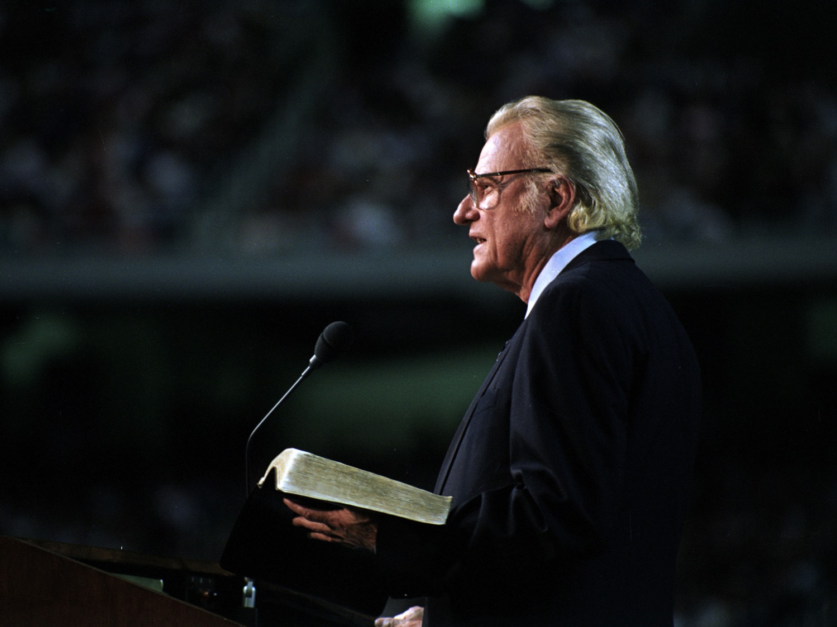
释经讲道的好处
3
自信

Slide 4
准备释经讲道过程
251 (cf. 27-28)
基于对拉梅什理查德的文本，准备释经讲道
文本
讲道
5听众所要的回应
脑
三个进一步的问题
目的之桥
3.2 训诂理念
经文主旨
心
信息主旨
6 讲道理念
7 讲道大纲
8 清晰
9 介绍 / 总结
3.1 训诂大纲
结构
骨架
结构
2 分析文本
研究
肉
讲道
10 手稿
&讲道
1 选择文本
白色文本显示10个步骤改编自哈顿罗宾逊，圣经讲道（笔记，105）

Slide 5
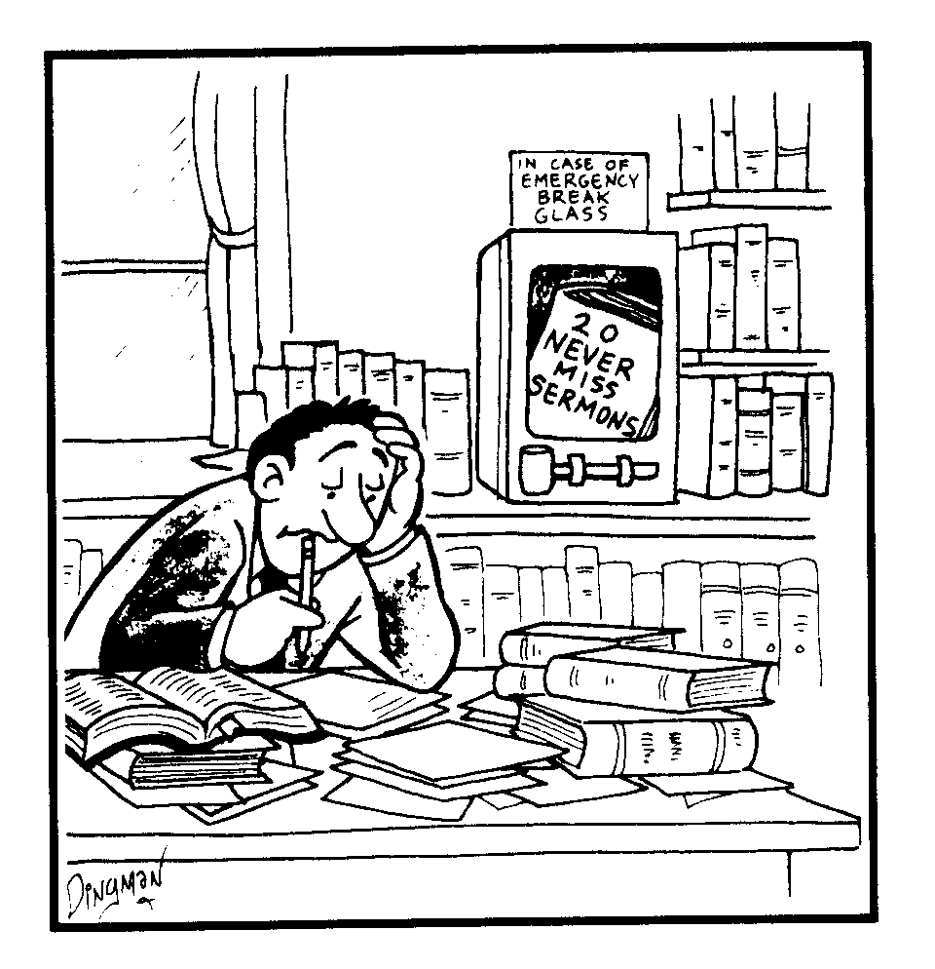
20 Never Miss Sermons
如遇险情请打碎
玻璃
20 NEVER MISS SERMONS
20篇
万能
讲章
Notes:
Translate the two titles

Slide 6
释经讲道的好处
3
自信
比较客观
平衡
应用
结构

Slide 7
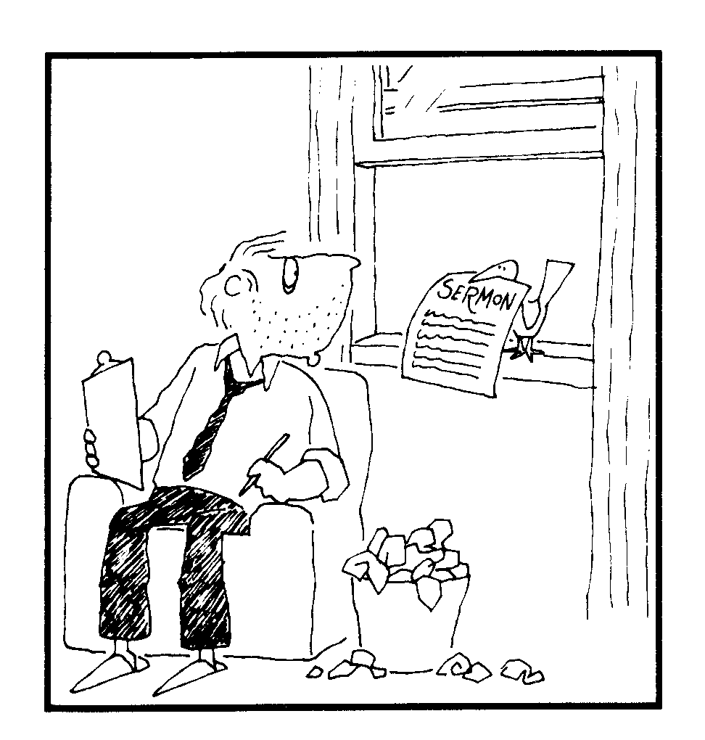
Bird Delivery
讲章

Slide 8
释经讲道的好处
3
自信
比较客观
平衡
应用
结构
避免争议性
有示范的作用
节省时间
传道者本身的发展
预备会众
对羊群更有益

Slide 9
释经讲道是学习来的技巧
木偶也做得到！

Slide 10
释经讲道的目标
3
传福音
满足听众的需要
宣扬神的旨意

Slide 11
Decisions
“巴克莱（BARCLAY）还是布特文（ BROADMAN）? 司布真（SPURGEON）还是威斯比（WIERSBE）? 罗伯逊（ROBERTSON）还是基特尔（KITTEL）? 先知还是传道者？ 悔改还是爱？ 讨教会领袖的欢心还是传讲神的话语？”
选择、选择、选择

Slide 12
释经讲道的目标
3
传福音
满足听众的需要
宣扬神的旨意
增强信心、顺服、成长
教导教义或神学

Slide 13
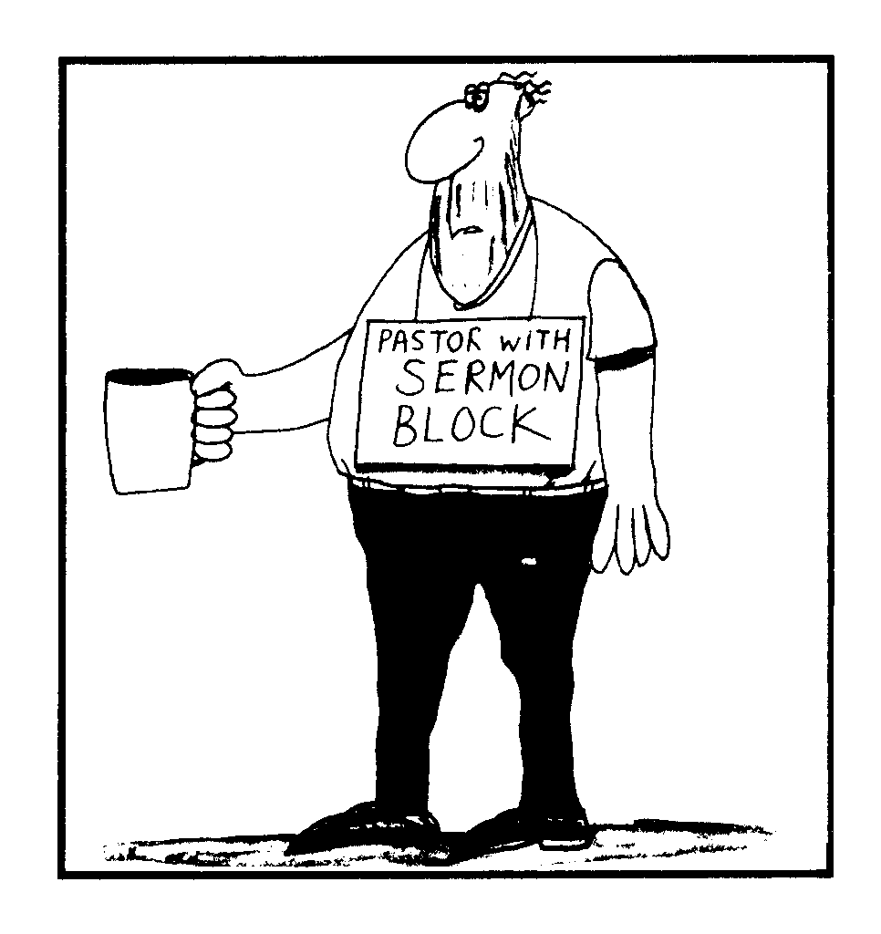
Sermon Block
不讲道的传道人

Slide 14
释经讲道的目标
3
传福音
满足听众的需要
宣扬神的旨意
增强信心、顺服、成长
教导教义或神学
敬拜神和高举神的名
认罪和在恩典上被重建

Slide 15
释经讲道的困难
4
需要更多准备
需要更好的释经

Slide 16
Hermeneutics
我爱
释经
如何讲道

Slide 17
释经讲道的困难
4
需要更多研读
需要更好的释经
需要了解上下文
需要经文的文学体裁
需要分析

Slide 18
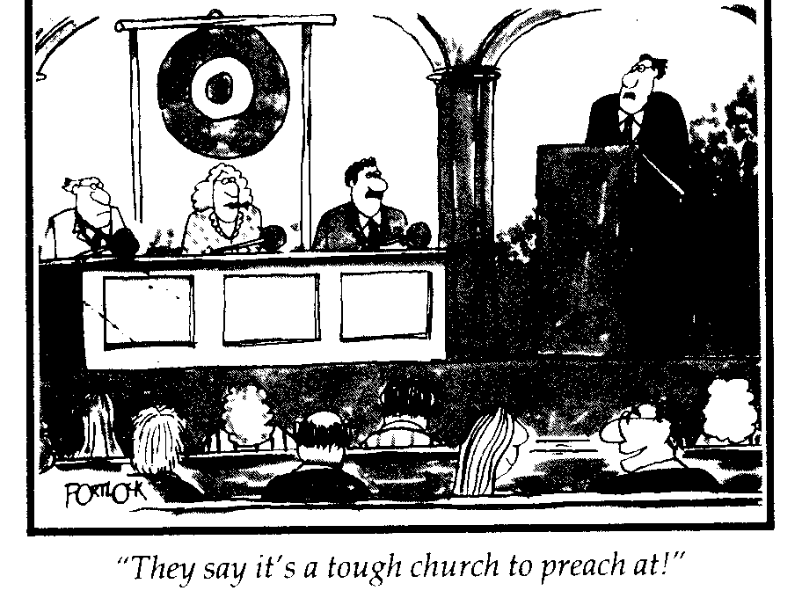
Gong Church
“他们都说在这教会讲道非常困难！”
Notes:
"The Gong Show" in the USA is known for short acts where a judge can immediately stop the singer or speaker by hitting the gong if the act is too painful!

Slide 19
释经讲道的困难
4
需要更多研读
需要更好的释经
需要了解上下文
需要经文的文学体裁
需要分析
需要找出经文的中心意思（主旨）

Slide 20
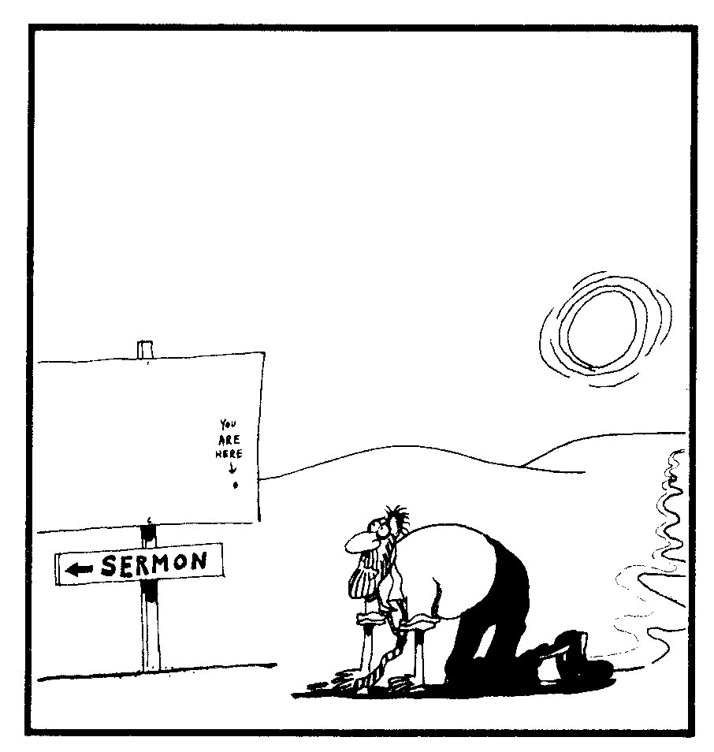
Desert Sermon
你在这里
讲道

Slide 21
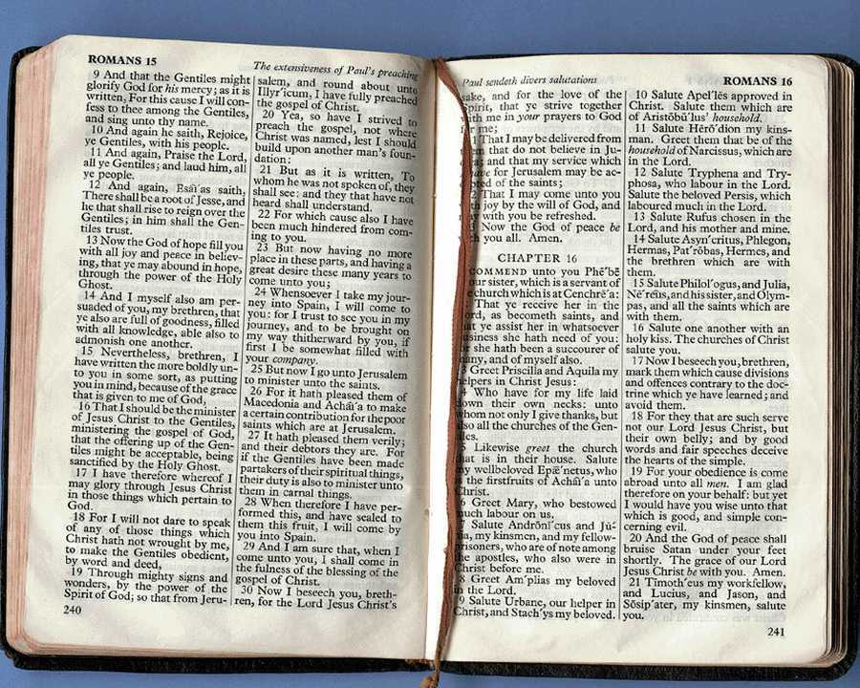
释经讲道如何能适合现代？
4
如何从圣经时代跨越到现代的世界，使信息对现代听众有用?

Slide 22
释经讲道如何能适合现代？
4
A. 同时熟悉两个不同的文化
如何？
古代
现代
Notes:
Tell your neighbor two ideas HOW you can better know your people.

Slide 23
释经讲道如何能适合现代？
4
B. 先解释经文在圣经时代的处境，再告诉会众经文中的圣经原则。

Slide 24
释经讲道如何能适合现代？
4
C. 解释和比较古代处境和现代处境有什么相似。

Slide 25
Black

Slide 26
讲道链接地址 BibleStudyDownloads.org
免费获得该讲解!
圣经学习下载
Notes:
The explanation for free!
Preaching/Homiletics link address

